Slide 1




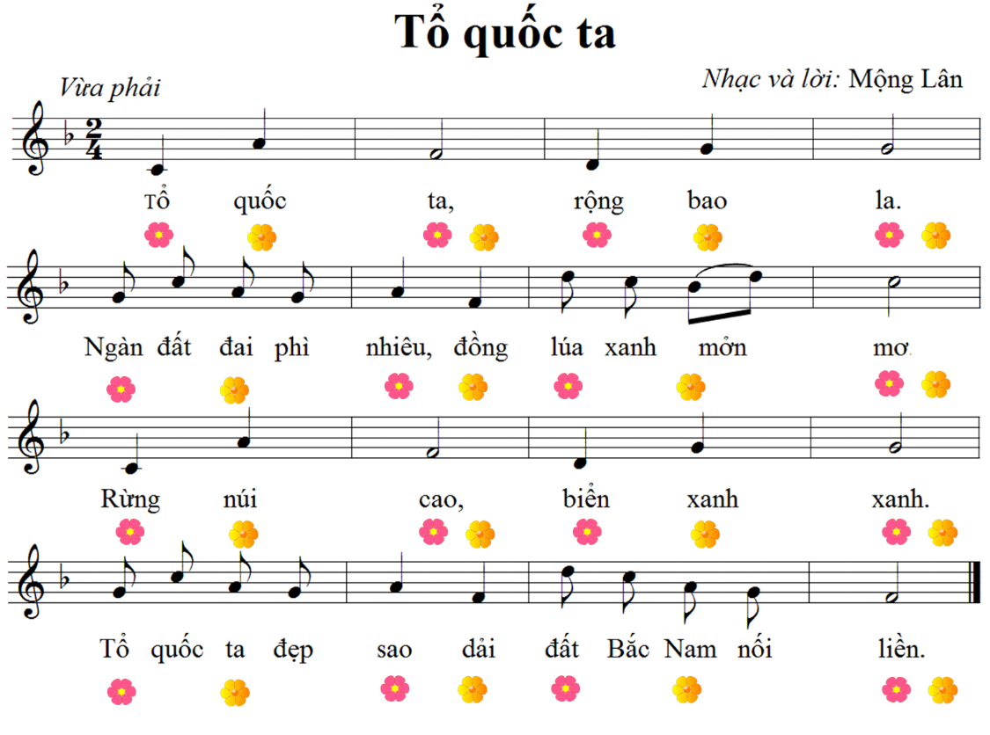


Slide 2

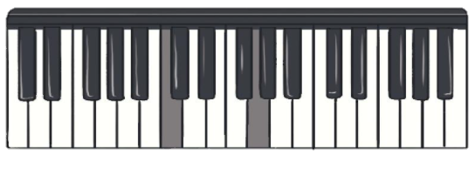
Thứ ngày tháng năm 2025
Âm nhạc
Chủ đề 2 – Tiết 1
Hát: Tổ quốc ta; Vận dụng – Sáng tạo: Cao – Thấp
Đô Son

Slide 3

&===================!
Hát: Tổ quốc ta

Slide 4
&===================!
Giới thiệu bài
Bài hát “Tổ quốc ta” nhạc và lời của nhạc sỹ Mộng Lân. Bài hát có giai điệu trong sáng, khoan thai. Lời bài hát miêu tả và thể hiện niềm tự hào, ca ngợi về những cảnh đẹp của quê hương, đất nước.

Slide 5

Tổ quốc ta
Nhạc và lời: Mộng Lân
Các em hãy đọc rõ lời ca, đọc với âm lượng vừa phải kẻo rát họng nhé!
Tổ quốc ta, rộng bao la.
Ngàn đất đai phì nhiêu đồng lúa xanh mởn mơ.
Rừng núi cao, biển xanh xanh.
Tổ quốc ta đẹp sao dải đất Bắc Nam nối liền.

Slide 6

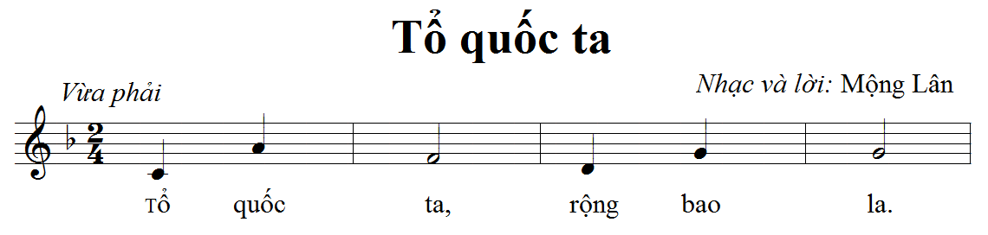
&===================!
Tập hát
Mời các em cùng học hát câu 1

Slide 7
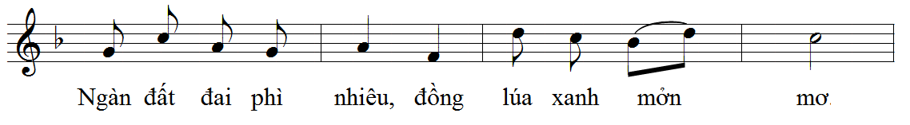
Mời các em cùng học hát câu 2

Slide 8
Mời các em cùng ghép lại câu 1 và câu 2

Slide 9
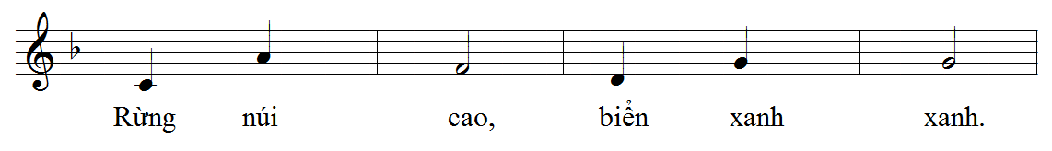
Mời các em cùng học hát câu 3

Slide 10
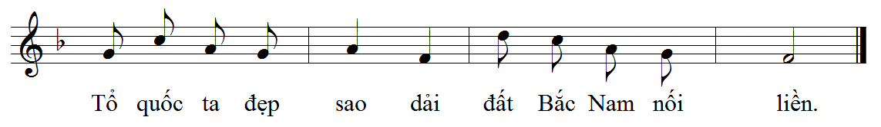
Mời các em cùng học hát câu 4

Slide 11
Mời các em cùng ghép lại câu 3 và câu 4

Slide 12
Các em cùng hoàn thiện cả bài hát nhé!

Slide 13
&===================!
Các em hãy lắng nghe và nhắc lại âm thanh bằng âm “la” nhé
Vận dụng – Sáng tạo: Cao – Thấp
w
&=================.
w
La la
Đô Son
* Bấm vào nốt nhạc sẽ phát ra âm thanh

Slide 14
Các em thấy nốt nào cao hơn, nốt nào thấp hơn
Đô Son
w
&=================.
w
Đô Son

Slide 15
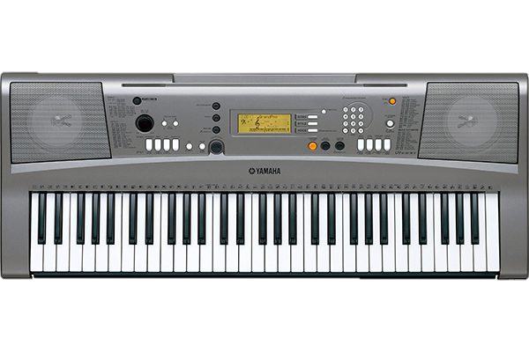
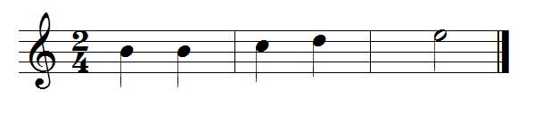


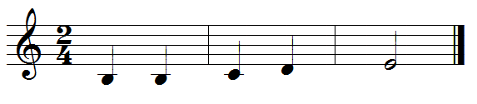
Cùng lắng nghe 2 giai điệu sau để phân biệt âm thanh cao thấp các em nhé!
Âm thanh cao nghe vang, sáng.
Âm thanh thấp nghe đục, trầm

Slide 16


Các em hãy lắng nghe và thể hiện sự cao - thấp bằng vận động nhé!
w
&=====================.
w

Slide 17
Bây giờ tốc độ sẽ nhanh hơn đồng thời âm thanh cũng sẽ cao hơn các em lắng nghe và cùng đọc theo bằng âm “la ” nhé
w
&=====================.
w

Slide 18
CẢM ƠN VÀ HẸN GẶP LẠI CÁC EM
Chúc các em
Vui tươi– Chăm ngoan– Học tốt

